Slide 1

MÓDULO 25 · MATEMÁTICA · AULA 402
Conceito e Representação Geométrica de Vetor
A posição no papel não define o vetor
Conceito e representação geométrica de vetor

Slide 2
Para começar
A mesma seta desenhada em lugares diferentes do papel são vetores diferentes?
POSSOR · Vetores · Aula 402
2

Slide 3
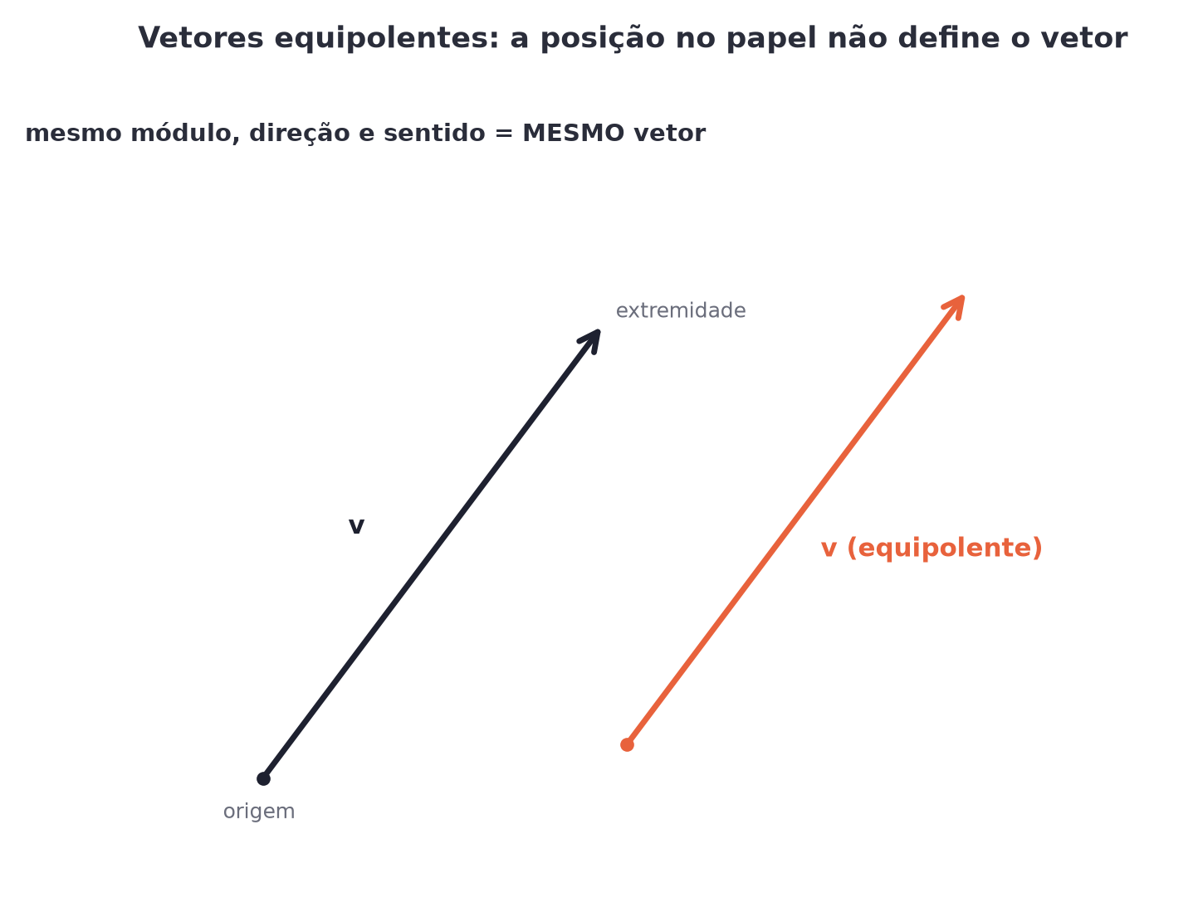
O conceito central
Vetores equipolentes (mesmo módulo, direção, sentido) são o MESMO vetor, mesmo em posições diferentes.
POSSOR · Vetores · Aula 402
3

Slide 4
Como funciona
Um vetor é um segmento orientado, definido só por módulo, direção e sentido.
• Módulo: tamanho; Direção: a reta suporte
• Sentido: para onde a seta aponta
POSSOR · Vetores · Aula 402
4

Slide 5

Cuidado com essa armadilha
Achar que a posição no papel faz parte da definição do vetor.
POSSOR · Vetores · Aula 402
5

Slide 6
Exemplo resolvido
v=(3,4) da origem e de (2,1): são o mesmo vetor?
De (2,1), chega em (5,5)
Mesmo módulo, direção, sentido — equipolentes
POSSOR · Vetores · Aula 402
6

Slide 7
Roteiro de hoje
1
Pergunta inicial
2
Posição não importa
3
Exemplo
4
Exercícios
POSSOR · Vetores · Aula 402
7

Slide 8

Hora dos Exercícios — Fixação
QUESTÃO 1
Quais os três elementos que definem um vetor?
💡 Dica
Antes de comparar dois vetores, ignore onde estão desenhados — olhe só pra módulo, direção e sentido.
POSSOR · Vetores · Aula 402
8

Slide 9

Gabarito e Encerramento
Resposta
Módulo, direção e sentido.
Resumo da Aula
Com o vetor definido, a próxima aula trata dos casos especiais: nulo e oposto.
• Vetores equipolentes representam o mesmo vetor, não importa onde estão desenhados.
Próxima aula: Módulo concluído.
POSSOR · Vetores · Aula 402
9

